Slide 1
Arquitectura de Computadores
Ciclo y Conjunto de Instrucciones
Arquitectura de Computadores

Slide 2
Objetivos
Unidad de Procesamiento Central (CPU)
Objetivos
Conjunto de instrucciones
  Arquitectura
  Tipos de funcionalidad
  Ejemplo de un conjunto de instrucciones
Ciclo de la instrucción
Arquitectura de Computadores

Slide 3
Índice
Unidad de Procesamiento Central (CPU)
  1 Partes de la CPU.
  2 Conjunto de Instrucciones y tipos de funcionalidad.
  3 Ciclo de la Instrucción.
  4 Diseño de una CPU básica.
  5 Modos de direccionamiento.
  6 Instrucciones en lenguaje de máquina.
  7 Subrutinas y Manejo de Stack.
  8 Interrupciones de software y hadware.
  9 CISC/RISC.
Arquitectura de Computadores

Slide 4
Introducción
Unidad de Procesamiento Central (CPU)
¿Qué es una instrucción?
Arquitectura de Computadores
Notes:
Son las ordenes o comandos que la CPU sabe ejecutar
Ej. Con alumno:
“Parate”, “quedate de pie”

Slide 5
Conjunto de Instrucciones
Unidad de Procesamiento Central (CPU)
El conjunto o set de instrucciones de una CPU determina lo que la CPU sabe hacer → determina su funcionalidad.
Es la parte visible del computador.
1 | 0 | 0 | 1 | x | x | x | x | x | x
Opcode
Parámetros
Arquitectura de Computadores
Notes:
Lo que la CPU “sabe” hacer
Ej Laika -> lo que la CPU puede hacer
Ej. Con alumno:
“Parate”, “quedate de pie”
esas instrucciones el alumno los conoce y puede ejecutar
“Cum” (levantate en hebreo)
→ Puede hacerlo, pero si no conoce la instrucción, por ende de nada sirve que pueda hacerlo
Laika: Había cosas que podía hacer, pero no tenía una instrucción para eso
“Saca ese papel SIN SALTAR” (puede usar una silla)
“Ahora puedes saltar para sacar el otro”.
Las instrucciones determinan cual facil es hacer las distintas cosas
Ej Autito ->
Visible: No necesito saber cómo la CPU organiza y controla, cuantos niveles jerárquicos de memoria tiene, como controla el I/O, qué tecnología y capacidades tienen los buses, cómo se controlan… sólo necesito saber las instrucciones. La CPU por dentro se preocupa de saber ejecutarlas.
Conjunto de instrucciones es el contrato con la CPU:
Esto es lo que se hacer, pero yo me preocupo de cómo lo hago
“Pero y cómo puedes hacer esto…” ah!!! No te interesa, yo sabré como lo hago
Almacen de pueblo → y no tendrá… “lo que se ve no más… si no se ve, no hay”
(Copiar la instrucción la pizarrón)
Cómo es una instrucción? OpCode y parámetros
Opcode determina qué instrucción es.
Como se determina qué instrucción es? Con un código de operación.
Dentro de la instrucción misma vienen sus parámetros, en caso de ser necesarios (donde están los operandos, por ejemplo)
→ ya lo expliqué en la clase anterior cuando vi el Control & Decode.

Slide 6
Conjunto de Instrucciones
Unidad de Procesamiento Central (CPU)
La arquitectura del set de instrucciones depende de la Arquitectura Física del computador.
En particular de la arquitectura de almacenamiento temporal o interna
Tipos de almacenamiento temporal:
  Acumulador
  Stack
  Registros de uso general
    Load – Store (register - register)
    Register Memory
Arquitectura de Computadores
Notes:
Como diseño el set de instrucciones depende de cómo esta diseñado físicamente el computador.
Ej. Marcha militar: “izquierdo derecho izquierdo derecho”… si tuviesemos 4 pies tendriamos que tener otras instrucciones.
El almacenamiento temporal influye dado que las instrucciones tienen operandos → de donde se leen y donde se guardan?
Explicar:
Acumulador → 1 registro (working register)
Stack → Pila: operandos son los elementos superiores de la pila. Resultado se guarda al inicio de la pila (dibujar en pizarrón)
Registros → Varios elementos de almacenamiento temporal
Load-Store: operaciones sólo entre registros (no directamente de memoria)
Register-Memory: un operando puede estar en memoria. Resultado se puede guardar en registro o en memoria directamente.
1980 en adelante usan registros
Más fácil de usar por compiladores
+ rápidos que memoria
Pipeline + efectivo que stack: operandos no tienen que ser lineales (AB) + (CD) + (EF)
Menos tráfico a memoria.
Pág 69 a 71.

Slide 7
Conjunto de Instrucciones
Unidad de Procesamiento Central (CPU)
Ejemplo Suma C = A + B
Stack | Acumulador | Registros (register-memory) | Registros (load - store)
Arquitectura de Computadores

Slide 8
Conjunto de Instrucciones
Unidad de Procesamiento Central (CPU)
Ejemplo Suma C = A + B
Stack | Acumulador | Registros (register-memory) | Registros (load - store)
Push A
Push B
Add
Pop C
Arquitectura de Computadores
Notes:
Explicar los parámetros en la instrucción del pizarrón
Push: dirección
Pop: dirección
Add: nada

Slide 9
Conjunto de Instrucciones
Unidad de Procesamiento Central (CPU)
Ejemplo Suma C = A + B
Stack | Acumulador | Registros (register-memory) | Registros (load - store)
Push A | Load A
Push B | Add B
Add | Store C
Pop C
Arquitectura de Computadores
Notes:
Explicar los parámetros en la instrucción del pizarrón
Load: dirección
Store: dirección
Add: dirección

Slide 10
Conjunto de Instrucciones
Unidad de Procesamiento Central (CPU)
Ejemplo Suma C = A + B
Stack | Acumulador | Registros (register-memory) | Registros (load - store)
Push A | Load A | Load R1, A
Push B | Add B | Add R1, B
Add | Store C | Store C, R1
Pop C
Arquitectura de Computadores
Notes:
Explicar los parámetros en la instrucción del pizarrón
Load: registro, dirección
Store: registro, dirección
Add: registro, dirección
→ Instrucciones más largas y complejas

Slide 11
Conjunto de Instrucciones
Unidad de Procesamiento Central (CPU)
Ejemplo Suma C = A + B
Stack | Acumulador | Registros (register-memory) | Registros (load - store)
Push A | Load A | Load R1, A | Load R1, A
Push B | Add B | Add R1, B | Load R2, B
Add | Store C | Store C, R1 | Add R3, R1, R2
Pop C |  |  | Store C, R3
Arquitectura de Computadores
Notes:
Explicar los parámetros en la instrucción del pizarrón
Load: registro, dirección
Store: registro, dirección
Add: registro, registro, registro

Slide 12
Conjunto de Instrucciones
Unidad de Procesamiento Central (CPU)
Independiente del tipo de almacenamiento en todas las CPU se puede encontrar el siguiente conjunto de instrucciones:
  Instrucciones de transferencias de datos
  Instrucciones aritméticas
  Instrucciones lógicas
  Control de flujo
  Entrada / Salida
Arquitectura de Computadores

Slide 13
Conjunto de Instrucciones
Unidad de Procesamiento Central (CPU)
Instrucciones de transferencia de datos
Trasfiere datos de una posición a otra.
Ejemplos:
  MOVE transfiere dato entre registros de la CPU
  STORE registro → memoria
  LOAD memoria → registro
  CLEAR pone un registro en ceros
  SET pone un registro en unos
  PUSH introduce en el stack
  POP extrae del stack
Arquitectura de Computadores

Slide 14
Conjunto de Instrucciones
Unidad de Procesamiento Central (CPU)
Instrucciones aritméticas
Realiza la operación en la ALU o FPU
Actualiza códigos e indicadores de condición
  → Puede implicar transferencias de datos, antes y/o después
Arquitectura de Computadores

Slide 15
Conjunto de Instrucciones
Unidad de Procesamiento Central (CPU)
Instrucciones aritméticas
Ejemplos:
  ADD suma dos operandos
  SUBSTRACT resta dos operandos
  MULTIPLY multiplica dos operandos
  DIVIDE divide dos operandos
  ABSOLUTE calcula valor absoluto del operando
  NEGATE cambia el signo del operando
  INCREMENT aumenta en 1 el operando
  DECREMENT disminuye en 1 el operando
Arquitectura de Computadores

Slide 16
Conjunto de Instrucciones
Unidad de Procesamiento Central (CPU)
Instrucciones lógicas
Realiza la operación en la ALU
Actualiza códigos e indicadores de condición.
  → Puede implicar transferencias de datos, antes y/o después
Arquitectura de Computadores

Slide 17
Conjunto de Instrucciones
Unidad de Procesamiento Central (CPU)
Instrucciones lógicas
Ejemplos.
  AND Y lógico bit a bit
  OR O lógico bit a bit
  NOT no lógico bit a bit
  XOR o exclusivo lógico bit a bit
  TEST evalúa condiciones
  COMPARE comparación de dos operandos
  SHIFT desplazamiento izquierda o derecha
  ROTATE desplazamiento cíclico
Arquitectura de Computadores

Slide 18
Conjunto de Instrucciones
Unidad de Procesamiento Central (CPU)
Control de flujo
Modifica el contador de programa.
En el caso de llamadas y retornos de subrutinas, gestiona la transferencia y enlace de parámetros.
Gestiona el almacenamiento de direcciones de retorno
Arquitectura de Computadores
Notes:
Cómo paso los parámetros a una subrutina?
Cómo se adonde tengo que volver?

Slide 19
Conjunto de Instrucciones
Unidad de Procesamiento Central (CPU)
Control de flujo
Ejemplos.
  JUMP salto incondicional
  JUMP CON salto condicional
  JUMP SUB salto a subrutina
  RETURN retorno de subrutina
  SKIP incrementa PC en 1
  SKIP CON incremento condicional de PC en 1
  HALT detiene la ejecución del programa
  WAIT detiene la ejecución hasta una condición
  NOP no ejecuta operación alguna
Arquitectura de Computadores

Slide 20
Conjunto de Instrucciones
Unidad de Procesamiento Central (CPU)
Entrada / Salida
Cursa una orden de control a un módulo de E/S
Lee o escribe a un dispositivo de E/S.
Arquitectura de Computadores

Slide 21
Conjunto de Instrucciones
Unidad de Procesamiento Central (CPU)
Entrada / Salida
Ejemplos.
  INPUT transferir I/O → memoria o registro
  OUTPUT transferir memoria o registro → I/O
  START I/O inicializa dispositivo I/O
  TEST I/O transfiere información de estado de I/O
Arquitectura de Computadores

Slide 22
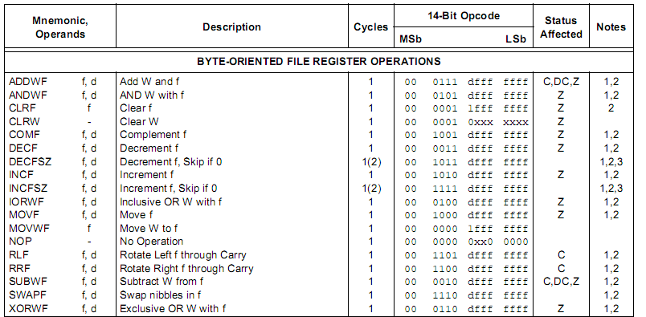
Conjunto de Instrucciones
Unidad de Procesamiento Central (CPU)
Ej. Set de instrucciones del PIC 16F877a
Arquitectura de Computadores
R.Mitnik
Arquitectura de Computadores

Slide 23
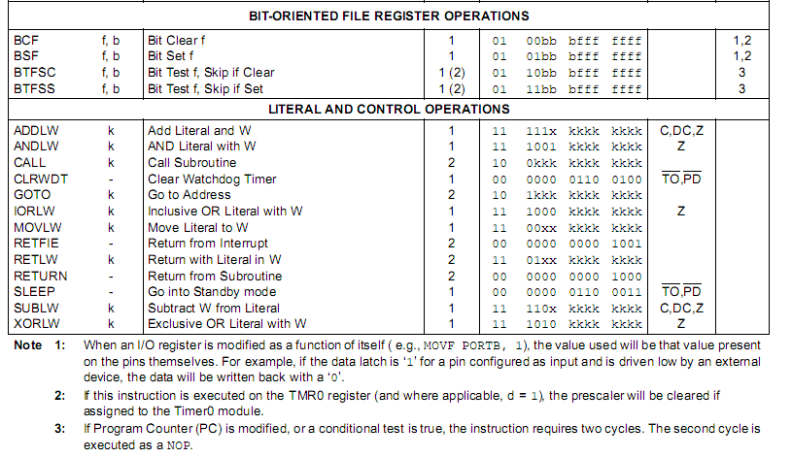
Conjunto de Instrucciones
Unidad de Procesamiento Central (CPU)
Arquitectura de Computadores
R.Mitnik
Arquitectura de Computadores
Notes:
k: 11 bits de para direccionar 2048 direcciones de memoria (son 8k de memoria de programas)
b: 3 bits para determinar el bit dentro del byte
f: 7 bits para indicar cual de los 128 registros de cualquier banco (4 bancos)
d: 1 bit para determinar si el destino es el working o el registro
k: 8 bits para literales

Slide 24
Conjunto de Instrucciones
Unidad de Procesamiento Central (CPU)
Control de flujo en el PIC
Ejemplos.
  JUMP salto incondicional
  JUMP CON salto condicional
  JUMP SUB salto a subrutina
  RETURN retorno de subrutina
  SKIP incrementa PC en 1
  SKIP CON incremento condicional de PC en 1
  HALT detiene la ejecución del programa
  WAIT detiene la ejecución hasta una condición
  NOP no ejecuta operación alguna
Arquitectura de Computadores

Slide 25
Conjunto de Instrucciones
Unidad de Procesamiento Central (CPU)
Control de flujo en el PIC
Pic16F877a
Ejemplos.
  JUMP salto incondicional
  JUMP CON salto condicional
  JUMP SUB salto a subrutina
  RETURN retorno de subrutina
  SKIP incrementa PC en 1
  SKIP CON incremento condicional de PC en 1
  HALT detiene la ejecución del programa
  WAIT detiene la ejecución hasta una condición
  NOP no ejecuta operación alguna
Goto
Call
DecfszIncfsz Btfsc Btfss
Sleep
Arquitectura de Computadores

Slide 26
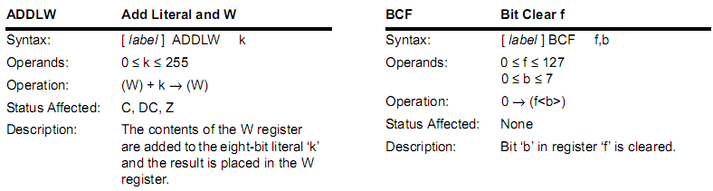
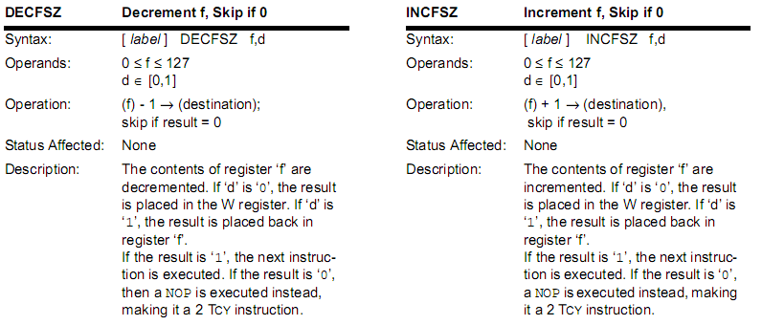
Conjunto de Instrucciones
Capítulo 4 : Unidad de Procesamiento Central (CPU)
Arquitectura de Computadores
R.Mitnik
Arquitectura de Computadores

Slide 27
Índice
Unidad de Procesamiento Central (CPU)
  1 Partes de la CPU.
  2 Conjunto de Instrucciones y tipos de funcionalidad.
  3 Ciclo de la Instrucción.
  4 Diseño de una CPU básica.
  5 Modos de direccionamiento.
  6 Instrucciones en lenguaje de máquina.
  7 Subrutinas y Manejo de Stack.
  8 Interrupciones de software y hadware.
  9 CISC/RISC.
Arquitectura de Computadores

Slide 28
Ciclo de una Instrucción
Unidad de Procesamiento Central (CPU)
¿Cuáles son las distintas partes del ciclo de una instrucción?
Arquitectura de Computadores

Slide 29
Ciclo de una Instrucción
Unidad de Procesamiento Central (CPU)
Fetch
Fetch
Lee la instrucción de memoria
Carga la instrucción en IR (Instruction Register)
Incrementa el PC (Program Counter)
Arquitectura de Computadores
Notes:
Monito yendo a buscar o sacando un papel de un cajón, y lo deja sobre el escritorio

Slide 30
Ciclo de una Instrucción
Unidad de Procesamiento Central (CPU)
Fetch
Decode
Decode
Interpreta el código de operación
Determina si se requieren operandos (operand fetch)
Arquitectura de Computadores
Notes:
Monito mirando la instrucción con una lupa o bien se pone los lentes para examinar la instrucción

Slide 31
Ciclo de una Instrucción
Unidad de Procesamiento Central (CPU)
Fetch
Decode
Operand Fetch
Resuelve la dirección o lugar donde se encuentran los operandos
Almacena los operandos en un registro interno
Operand Fetch
Arquitectura de Computadores
Notes:
Monito va a buscar todos los ingredientes necesarios → herramientas, materias primas, etc.
Dibujo: Poniendo “algo” sobre la mesa, y sacando “algo” de un cajon.

Slide 32
Ciclo de una Instrucción
Unidad de Procesamiento Central (CPU)
Fetch
Decode
Execute
Ejecuta toda la instrucción
Operand Fetch
Execute
Arquitectura de Computadores
Notes:
Monito armando algo.

Slide 33
Ciclo de una Instrucción
Unidad de Procesamiento Central (CPU)
Fetch
Decode
Writeback
Almacena Resultado
Operand Fetch
Writeback
Execute
Arquitectura de Computadores
Notes:
Deja su creación en un estante y le ponga un precio (esto del precio es para ver si están atentos los alumnos)

Slide 34
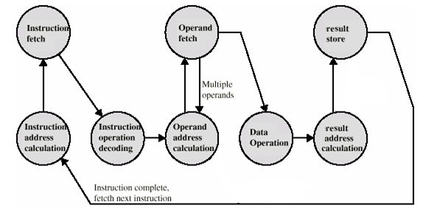
Ciclo de una Instrucción
Unidad de Procesamiento Central (CPU)
Resumen
Operand fetch
Writeback
Decode
Execute
Fetch
Arquitectura de Computadores

Slide 35
Resumen
Unidad de Procesamiento Central (CPU)
Resumen
Conjunto de instrucciones
  Instrucciones de transferencias de datos
  Instrucciones aritméticas
  Instrucciones lógicas
  Control de flujo
  Entrada / Salida
Ciclo de la instrucción
  Fetch
  Decode
  Operand Fetch
  Execute
  Writeback
Arquitectura de Computadores

